Slide 1
CƠ SỞ DỮ LIỆU
Mô hình thực thể kết hợp
(ER – Entity Relationship)

Slide 2
Nội dung trình bày
Giới thiệu
Các thành phần trong mô hình ER
Qui tắc kiểm tra mô hình
Các bước xây dựng mô hình ER
Ví dụ minh họa

Slide 3
Mô hình thực thể - kết hợp
Được dùng để thiết kế CSDL ở mức quan niệm
Biểu diễn trừu tượng cấu trúc của CSDL
Lược đồ thực thể - kết hợp
(Entity-Relationship Diagram)
  Tập thực thể (Entity Sets)
  Thuộc tính (Attributes)
  Mối quan hệ (Relationship)

Slide 4
Tập thực thể
Một thực thể là một đối tượng của thế giới thực
Tập hợp các thực thể giống nhau tạo thành 1 tập thực thể
Chú ý
  Thực thể (Entity)
  Đối tượng (Object)
  Tập thực thể (Entity set)
  Lớp đối tượng (Class of objects)
Cấu trúc của dữ liệu
Thao tác trên dữ liệu

Slide 5
Tập thực thể (tt)
Ví dụ “Quản lý đề án công ty”
  Một nhân viên là một thực thể
  Tập hợp các nhân viên là tập thực thể
  Một đề án là một thực thể
  Tập hợp các đề án là tập thực thể
  Một phòng ban là một thực thể
  Tập hợp các phòng ban là tập thực thể

Slide 6
Các thành phần cơ bản
Thực thể (Entity)
+Kí hiệu:
+Đặc điểm:
  -Diễn tả các đối tượng trong thực tế
  -Có tên gọi riêng
  -Có danh sách thuộc tính mô tả đặc trưng của thực thể. Mỗi thuộc tính có tên gọi riêng đối với mỗi thực thể + miền giá trị
  - Có khoá của thực thể
E

Slide 7
Các thành phần cơ bản
Thuộc tính (Attributes)
+Kí hiệu:
+Đặc điểm:
-Diễn tả các thuộc tính thành phần của thực thể hay mối kết hợp. Đồng thời tất cả các thông tin mở rộng đều được biểu diễn dưới dạng thuộc tính.
A₁
MANV
QUANHE
NGSINH
LUONG
DCHI
HONV
NGSINH
TENNV
NHANVIEN
PHAI
THANNHAN
TENTN
PHAI

Slide 8
Thuộc tính khóa
Các thực thể trong tập thực thể cần phải được phân biệt
Khóa K của tập thực thể E là một hay nhiều thuộc tính sao cho
  Lấy ra 2 thực thể bất kỳ e₁, và e₂ trong E
  Thì e₁ và e₂ không thể có các giá trị giống nhau tại các thuộc tính trong K
Chú ý
  Mỗi tập thực thể phải có 1 khóa
  Một khóa có thể có 1 hay nhiều thuộc tính
  Có thể có nhiều khóa trong 1 tập thực thể, ta sẽ chọn ra 1 khóa làm khóa chính cho tập thực thể đó

Slide 9
Ví dụ thuộc tính khóa
MANV
NGSINH
LUONG
DCHI
MAPHG
TENPB
HONV
TENNV
NHANVIEN
Lam_viec
PHONGBAN
PHAI
La_truong_phong
Phu_trach
DDIEM_DA
Phan_cong
DEAN
TENDA
MADA

Slide 10
Các thành phần cơ bản
Mối kết hợp (Relationship)
R
+Kí hiệu:
+Đặc điểm:
-Diễn tả mối quan hệ ngữ nghĩa giữa ít nhất 2 thực thể khác nhau
-Biểu diễn quan hệ kết hợp giữa 2 thực thể gọi là mối kết hợp nhị phân (binary aggregation), ngược lại biểu diễn quan hệ kết hợp giữa nhiều thực thể (từ 3 trở lên) thì gọi là mối kết hợp đa phân (n-ary aggregation)
-Có tên gọi riêng
-Số ngôi thuộc mối kết hợp: 2 ngôi hoặc n ngôi
-Có thuộc tính riêng của mối kết hợp
-Khoá hiển nhiên: không cần mô tả → được suy từ mô tả mối kết hợp (tổ hợp khoá)

Slide 11
Ví dụ mối kiết hợp
Ví dụ giữa tập thực thể NHANVIEN và PHONGBAN có các liên kết
  Một nhân viên thuộc một phòng ban nào đó
  Một phòng ban có một nhân viên làm trưởng phòng
MANV
NGSINH
LUONG
DCHI
MAPHG
TENPB
HONV
TENNV
NHANVIEN
Lam_viec
PHONGBAN
PHAI
La_truong_phong

Slide 12
Lược đồ E/R
Là đồ thị biểu diễn các tập thực thể, thuộc tính và mối quan hệ
  Đỉnh
  Cạnh là đường nối giữa
    Tập thực thể và thuộc tính
    Mối quan hệ và tập thực thể
Tên tập thực thể
Tập thực thể
Tên thuộc tính
Thuộc tính
Tên quan hệ
Quan hệ

Slide 13
Ví dụ lược đồ E/R
NGSINH
LUONG
DCHI
TENPHG
HONV
TENNV
NHANVIEN
Lam_viec
PHONGBAN
PHAI
La_truong_phong
Phu_trach
DDIEM_DA
Phan_cong
DEAN
TENDA

Slide 14
Thể hiện của lược đồ E/R
Một CSDL được mô tả bởi lược đồ E/R sẽ chứa đựng những dữ liệu cụ thể gọi là thể hiện CSDL
  Mỗi tập thực thể sẽ có tập hợp hữu hạn các thực thể
    Giả sử tập thực thể NHANVIEN có các thực thể như NV₁, NV₂, …NV_{n}
  Mỗi thực thể sẽ có 1 giá trị cụ thể tại mỗi thuộc tính
    NV₁ có TENNV=“Tung”, NGSINH=“08/12/1955”, PHAI=“‘Nam”
    NV₂ có TENNV= “Hang”, NGSINH=“07/19/1966”, PHAI=“Nu”
Chú ý
  Không lưu trữ lược đồ E/R trong CSDL
    Khái niệm trừu tượng
  Lược đồ E/R chỉ giúp ta thiết kế CSDL trước khi chuyển các quan hệ và dữ liệu xuống mức vật lý

Slide 15
Mối kết hợp - Thể hiện
Thể hiện CSDL còn chứa các mối quan hệ cụ thể
  Cho mối quan hệ R kết nối n tập thực thể E₁, E₂, …, E_{n}
  Thể hiện của R là tập hữu hạn các danh sách (e₁, e₂, …, e_{n})
  Trong đó e_{i} là các giá trị được chọn từ các tập thực thể E_{i}
Xét mối quan hệ
NHANVIEN
Lam_viec
PHONGBAN
NHANVIEN
PHONGBAN
(Tung, Nghien cuu)
(Hang, Dieu hanh)
(Vinh, Quan ly)
Tung
Nghien cuu
Hang
Dieu hanh
Vinh
Quan ly

Slide 16
Mối kết hợp - Multiplicity
Xét mối quan hệ nhị phân R (binary relationship) giữa 2 tập thực thể E và F, tính multiplicity bao gồm
  Một-Nhiều
    Một E có quan hệ với nhiều F
    Một F có quan hệ với một E
  Một-Một
    Một E có quan hệ với một F
    Một F có quan hệ với một E
  Nhiều-Nhiều
    Một E có quan hệ với nhiều F
    Một F có quan hệ với nhiều E
E
n
1
F
Quan_hệ
E
1
1
F
Quan_hệ
E
n
n
F
Quan_hệ

Slide 17
Mối kết hợp - Multiplicity (tt)
(min, max) chỉ định mỗi thực thể e ∈ E tham gia ít nhất và nhiều nhất vào thể hiện của R
    (0,1) – không hoặc 1
    (1,1) – duy nhất 1
    (0,n) – không hoặc nhiều
    (1,n) – một hoặc nhiều
E
(min, max)
(min, max)
F
Quan_hệ

Slide 18
Mối kết hợp - Multiplicity (tt)
Ví dụ
  Một phòng ban có nhiều nhân viên
  Một nhân viên chỉ thuộc 1 phòng ban
  Một nhân viên có thể được phân công vào nhiều đề án hoặc không được phân công vào đề án nào
  Một nhân viên có thể là trưởng phòng của 1 phòng ban nào đó
(1,n)
NV
Lam_viec
PB
NV
(1,1)
PB
Lam_viec
NV
(0,n)
DA
Phan_cong
NV
(0,1)
PB
La_truong_phong

Slide 19
Mối kết hợp - Vai trò
Một loại thực thể có thể tham gia nhiều lần vào một quan hệ với nhiều vai trò khác nhau
La nguoi quan ly
NHANVIEN
Quan_ly
(0,n)
Duoc quan ly boi
(0,1)

Slide 20
Thuộc tính trên mối quan hệ
Thuộc tính trên mối quan hệ mô tả tính chất cho mối quan hệ đó
Thuộc tính này không thể gắn liền với những thực thể tham gia vào mối quan hệ
(0,n)
(1,n)
NHANVIEN
Phan_cong
DEAN
THGIAN

Slide 21
Tập thực thể yếu
Là thực thể mà khóa có được từ những thuộc tính của tập thực thể khác
Thực thể yếu (weak entity set) phải tham gia vào mối quan hệ mà trong đó có một tập thực thể chính
Ví dụ 1
MANV
NGSINH
LUONG
DCHI
HONV
(1,n)
TENNV
NHANVIEN
Co_than_nhan
QUANHE
(1,1)
NGSINH
PHAI
PHAI
THANNHAN
TENTN

Slide 22
Tập thực thể yếu (tt)
Ví dụ 2
MAHD
NGAYHD
TONGTIEN
HOA_DON
(1,n)
HD_CT
(1,1)
SL_HH
CHI_TIET
SOTIEN
(1,1)
HH_CT
(1,n)
TENHH
HANG_HOA
DGIA
MAHH

Slide 23
Các bước thiết kế
(1) Xác định tập thực thể
(2) Xác định mối quan hệ
(3) Xác định thuộc tính và gắn thuộc tính cho tập thực thể và mối quan hệ
(4) Quyết định miền giá trị cho thuộc tính
(5) Quyết định thuộc tính khóa
(6) Quyết định (min, max) cho mối quan hệ

Slide 24
Qui tắc thiết kế
Chính xác
Tránh trùng lắp
Dễ hiểu
Chọn đúng mối quan hệ
Chọn đúng kiểu thuộc tính

Slide 25
Ví dụ ‘Quản lý đề án công ty’
CSDL đề án công ty theo dõi các thông tin liên quan đến nhân viên, phòng ban và đề án
  Cty có nhiều phòng ban, mỗi phòng ban có tên duy nhất, mã phòng duy nhất, một trưởng phòng và ngày nhận chức. Mỗi phòng ban có thể ở nhiều địa điểm khác nhau.
  Đề án có tên duy nhất, mã duy nhất, do 1 một phòng ban chủ trì và được triển khai ở 1 địa điểm.
  Nhân viên có mã số, tên, địa chỉ, ngày sinh, phái và lương. Mỗi nhân viên làm việc ở 1 phòng ban, tham gia vào các đề án với số giờ làm việc khác nhau. Mỗi nhân viên đều có một người quản lý trực tiếp.
  Một nhân viên có thể có nhiều thân nhân. Mỗi thân nhân có tên, phái, ngày sinh và mối quan hệ với nhân viên đó.

Slide 26
Ví dụ lược đồ E/R
NGSINH
LUONG
DCHI
TENPHG
HONV
TENNV
NHANVIEN
Lam_viec
PHONGBAN
PHAI
La_truong_phong
Phu_trach
DDIEM_DA
Phan_cong
DEAN
TENDA

Slide 27
QUI TẮC KIỂM TRA MÔ HÌNH THỰC THỂ KẾT HỢP
QT1: mọi tên thuộc tính dùng để mô tả đặc trưng cho một thực thể duy nhất
VD1: … mỗi mặt hàng do nhiều nhà cung cấp phân phối, mỗi nhà cung cấp sẽ cung cấp nhiều mặt hàng khác nhau…
Tên nhà cung cấp, tên mặt hàng,… không nên đặt tên là TÊN mà nên đặt là TÊN NHÀ CUNG CẤP, TÊN MẶT HÀNG, …
Hoặc cho
Một lược đồ quan hệ HỌCSINH(Sốdanhbộ, Họtên, Nămsinh, Nơisinh, Địachỉ)
Một lược đồ quan hệ NHÂNVIÊN(MA_NV,TEN_NV,MA_PHG)
Thể hiện của lược đồ
Sốdanhbộ | Họtên | Nămsinh | Nơisinh | Địachỉ
0001 | Đỗ Thanh An | 1987 | Tp HCM | 111 NTMK
0002 | Nguyễn Thị Hoa | 1989 | Hà Nội | 27/3 Tr.Định
0003 | Trần Ngọc Sương | 1987 | Tp HCM | 3A ĐBPhủ
MA_NV | TEN_NV | MA_PHG
001 | A | 1
002 | B | 1
003 | C | 2

Slide 28
QUI TẮC KIỂM TRA MÔ HÌNH THỰC THỂ KẾT HỢP
QT2: các thực thể cùng liên quan đến một mối kết hợp thì ứng với một tổ hợp thể hiện của các thực thể đó chỉ có một thể hiện duy nhất của mối kết hợp
VD2: … mỗi học sinh sẽ học nhiều môn học khác nhau. Ở mỗi môn thì học sinh sẽ đạt một điểm số, nếu điểm số lớn hơn hay bằng 5 thì coi như đạt …
Nếu tồn tại một học sinh nào đó có hai (hay nhiều) điểm số của cùng một môn học thì sẽ vi phạm qui tắc ( một năm học sẽ có nhiều đợt kiểm tra). Trong trường hợp này phải bổ sung một số khái niệm khác như KỲ THI, ứng với mỗi kỳ thi thì học sinh sẽ đạt một điểm số cho môn dự thi.
SINH VIÊN
Kiem tra
MÔN HỌC
???
Điểm
KỲ THI

Slide 29
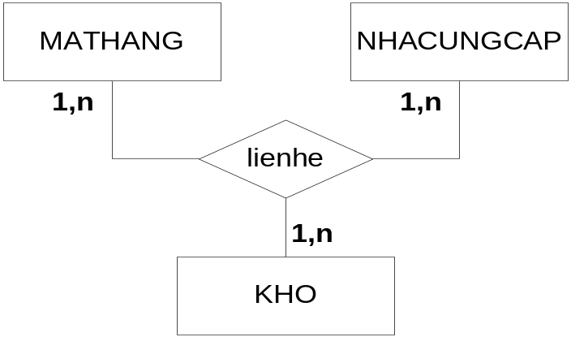
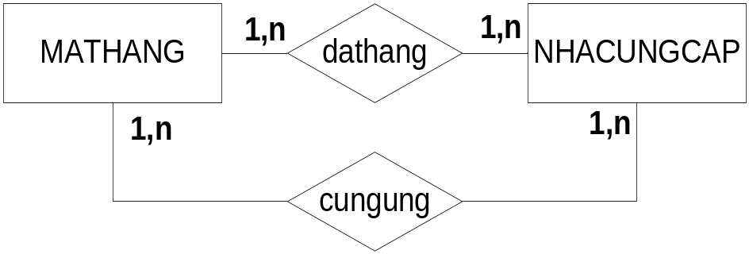
QUI TẮC KIỂM TRA MÔ HÌNH THỰC THỂ KẾT HỢP
QT3: tất cả các nhánh nối với mối kết hợp phải là nhánh bắt buộc, nếu không thì phải tách ra thành nhiều mối kết hợp
VD3: … mỗi mặt hàng do nhiều nhà cung cấp phân phối. Định kỳ, công ty sẽ đặt hàng đến nhà cung cấp cho biết các mặt hàng cần đặt với số lượng tương ứng và kho nhận hàng …
Mối kết hợp lienhe biểu diễn mối quan hệ giữa 3 thực thể MATHANG, NHACUNGCAP, và KHO. Vì tất cả các nhánh tham gia là bắt buộc nên muốn thể hiện việc mặt hàng do nhiều nhà cung cấp phân phối thì nên tách ra

Slide 30
QUI TẮC KIỂM TRA MÔ HÌNH THỰC THỂ KẾT HỢP
QT4: các đặc trưng của một thực thể chỉ phụ thuộc vào thực thể đó mà thôi. Nếu có đặc trưng nào phụ thuộc vào nhiều thực thể thì đó là đặc trưng của mối kết hợp định nghĩa trên các thực thể đó
VD4: … mỗi học sinh sẽ học nhiều môn học khác nhau. Ở mỗi môn thì học sinh sẽ đạt một điểm số…
ĐIỂM sẽ là đặc trưng của HỌC SINH nhưng cũng là đặc trưng của MÔN HỌC. Do đó, ĐIỂM là thuộc tính của mối kết hợp KIỂM TRA giữa hai thực thể MÔN HỌC và HỌC SINH
SINH VIÊN
Kiem tra
MÔN HỌC
Điểm
Điểm
KỲ THI

Slide 31
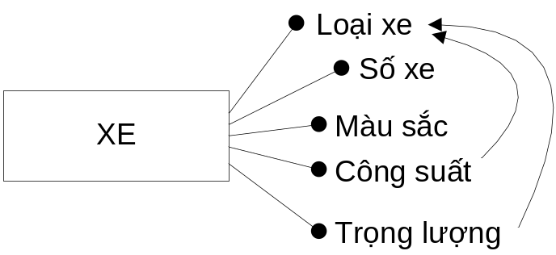
QUI TẮC KIỂM TRA MÔ HÌNH THỰC THỂ KẾT HỢP
QT5: nếu có một thuộc tính của một thực thể phụ thuộc vào thực thể đó và một thuộc tính khác của thực thể đó thì tồn tại một thực thể ẩn mà cần phải định nghĩa bổ sung
VD5: … mỗi xe bao gồm các đặc trưng như số xe, màu sắc, loại xe, công suất và trọng lượng. Mỗi loại xe lại có một công suất và trọng lượng nhất định…
CÔNG SUẤT, TRỌNG LƯỢNG là thuộc tính phụ thuộc vào thực thể XE, và thuộc tính LOẠI XE. Trong trường hợp này, cần tách LOẠI XE thành một thực thể có thuộc tính là CÔNG SUẤT, TRỌNG LƯỢNG
XE
Thuộc
LOAIXE
Công suất
Trọng lượng

Slide 32





